Slide 2
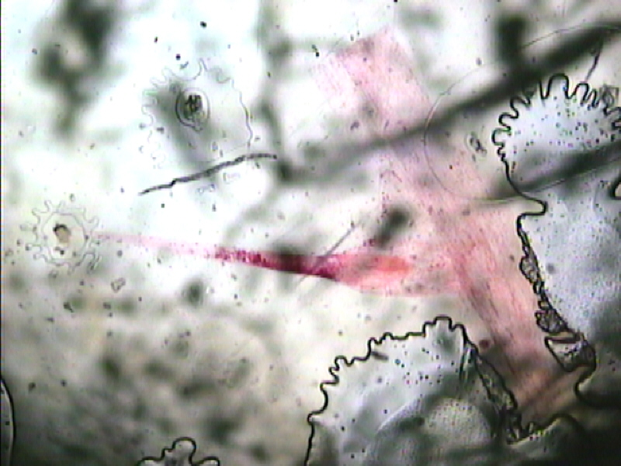
الزوائد السطحية والغدد
تكسو البشرة زوائد سطحية تشتق من خلاياها وتختلف من حيث الشكل والتركيب والوظيفية. وتكون بنوعين، ابسطها ما تسمى بالحليمات وتعرف على إنها نتوءات صغيرة لينة تنشأ من جدار الخلية الخارجي وتوجد على الأوراق والبتلات وأوراق بعض الحشائش.
الشعيرة غدية لاسعة
شعيرة غدية هاضمة

Slide 3
تجويف انشطاري في الصنوبر

Slide 4
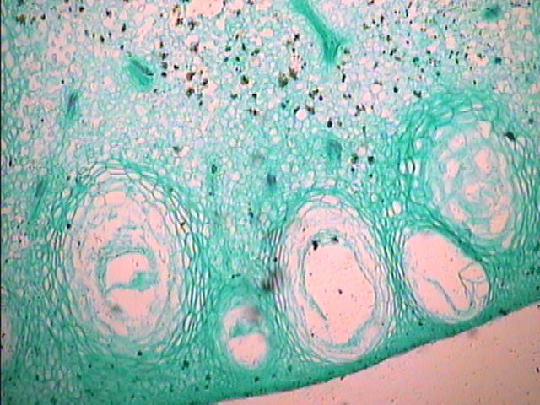
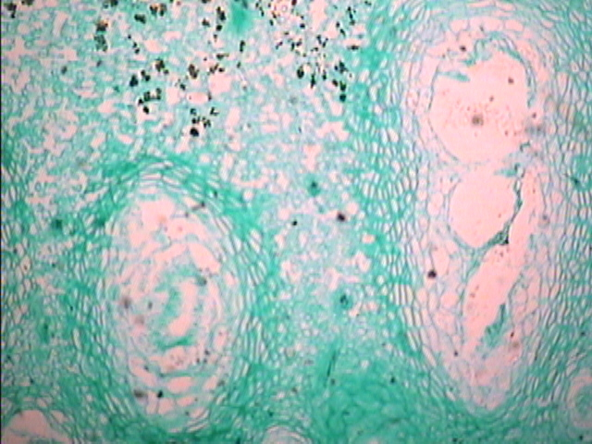
تجاويف انشطارية-انقراضية

Slide 5
القنوات اللبنية

